Slide 2
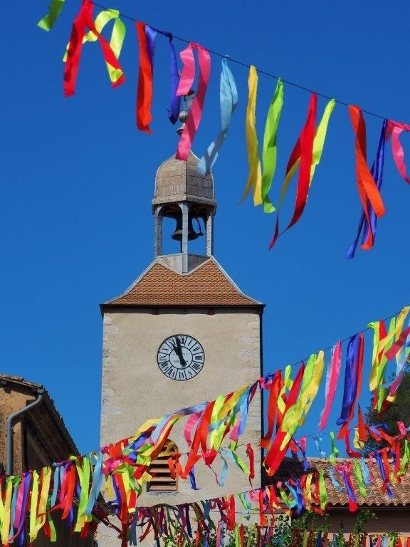
On

Slide 3
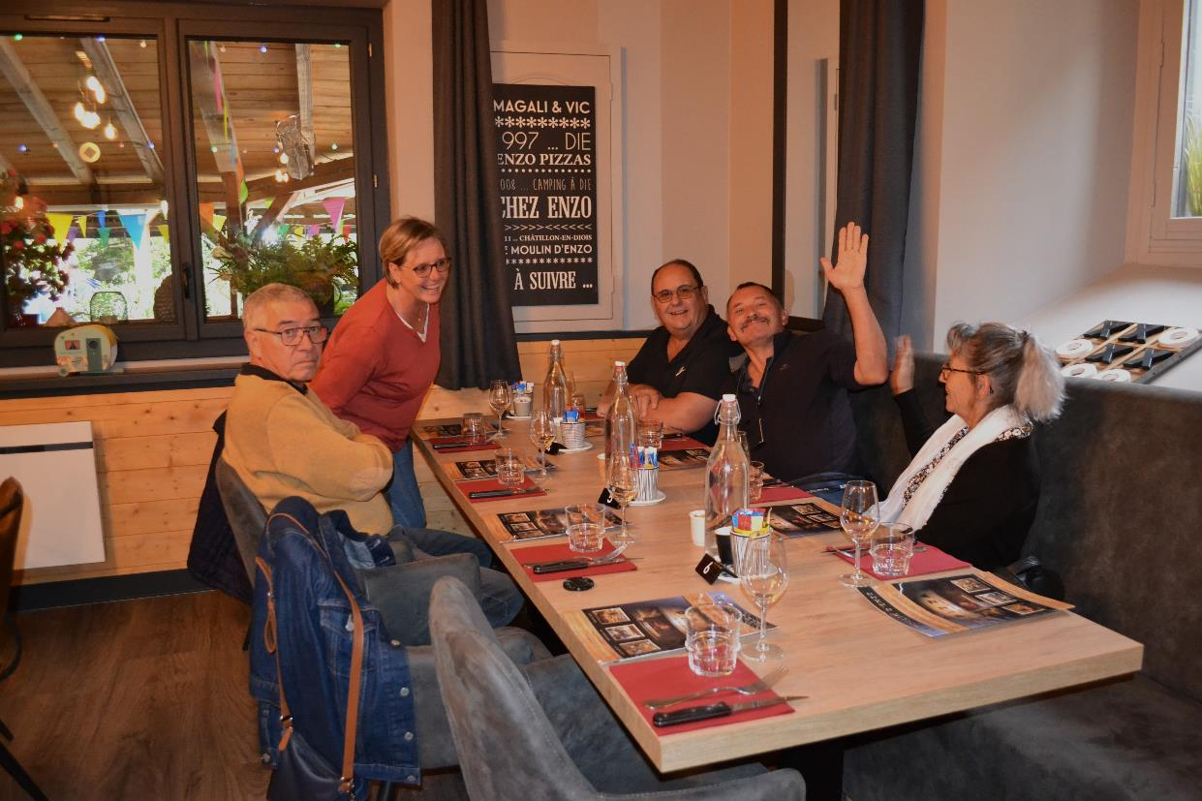
REPAS dans les restaurants du Village
avant La réunion a la salle kubnick

Slide 4
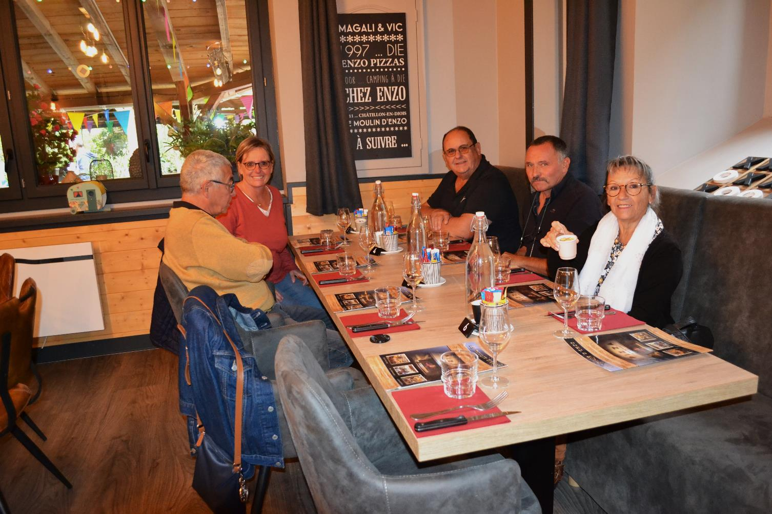

Slide 5
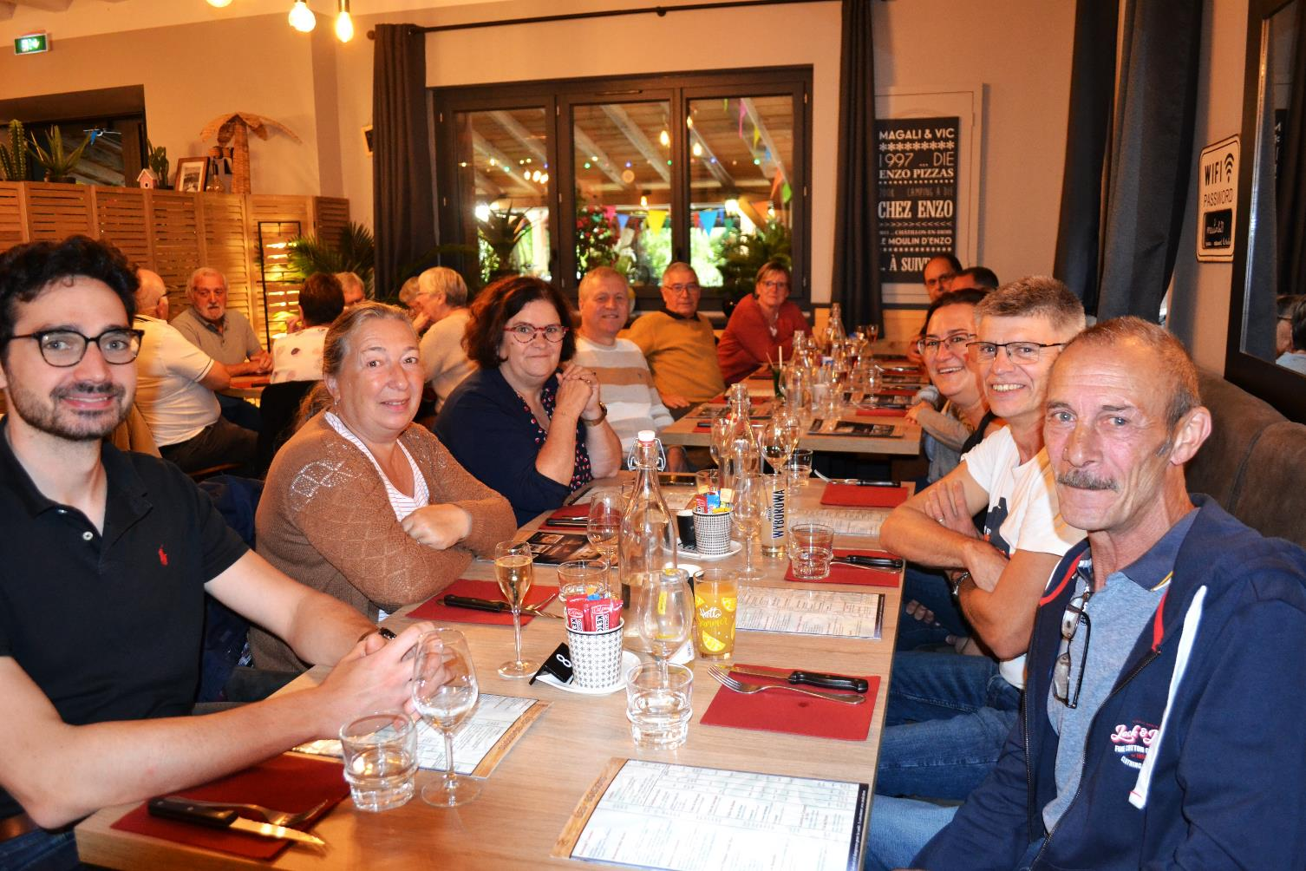

Slide 6
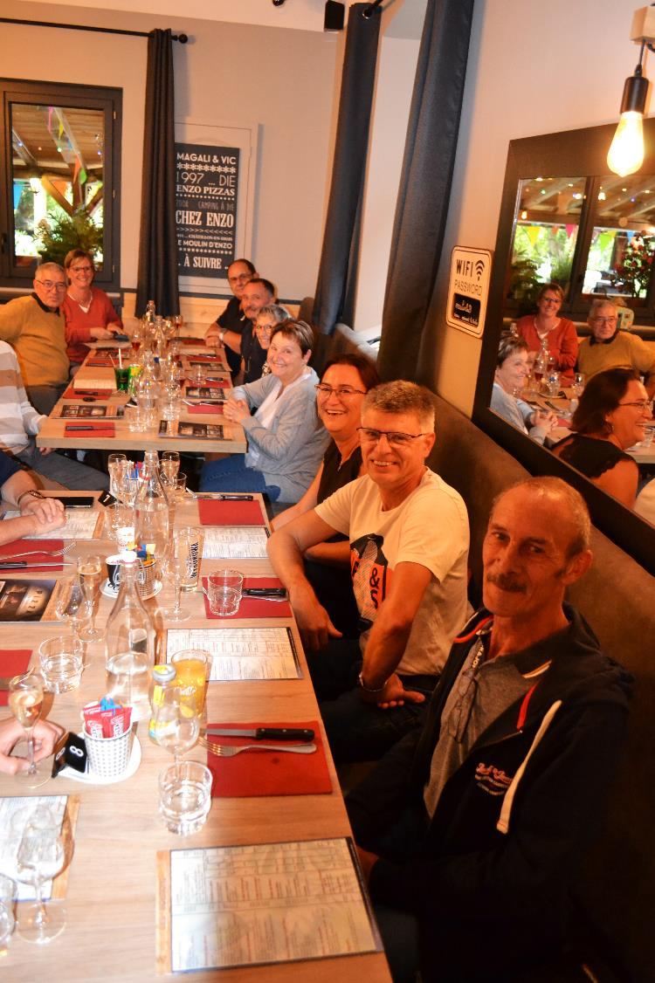

Slide 7
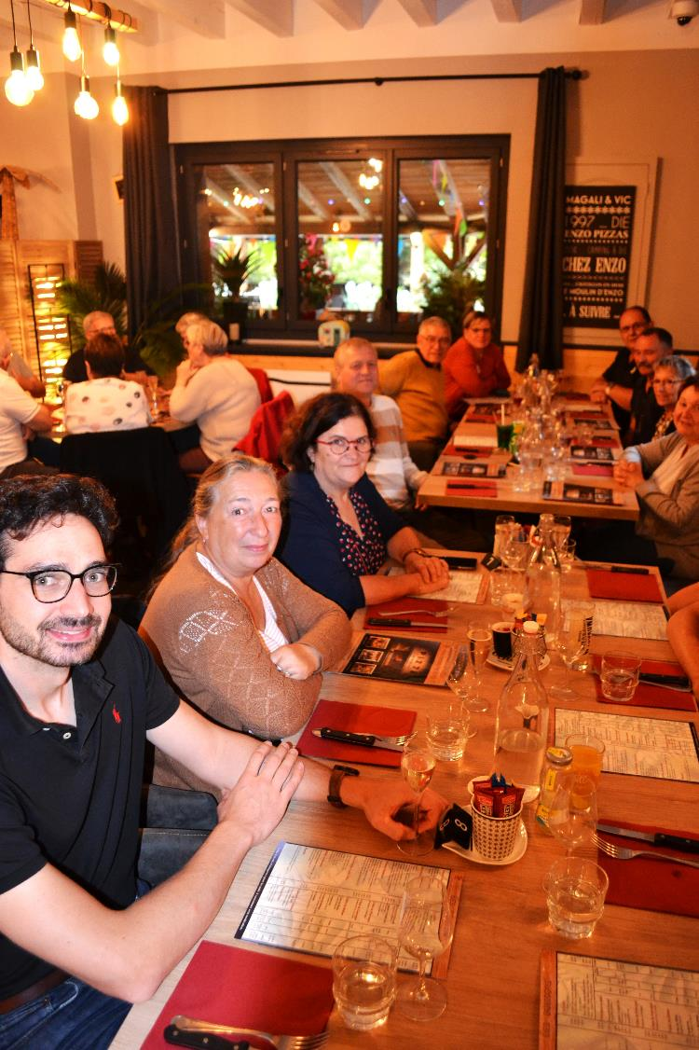

Slide 8
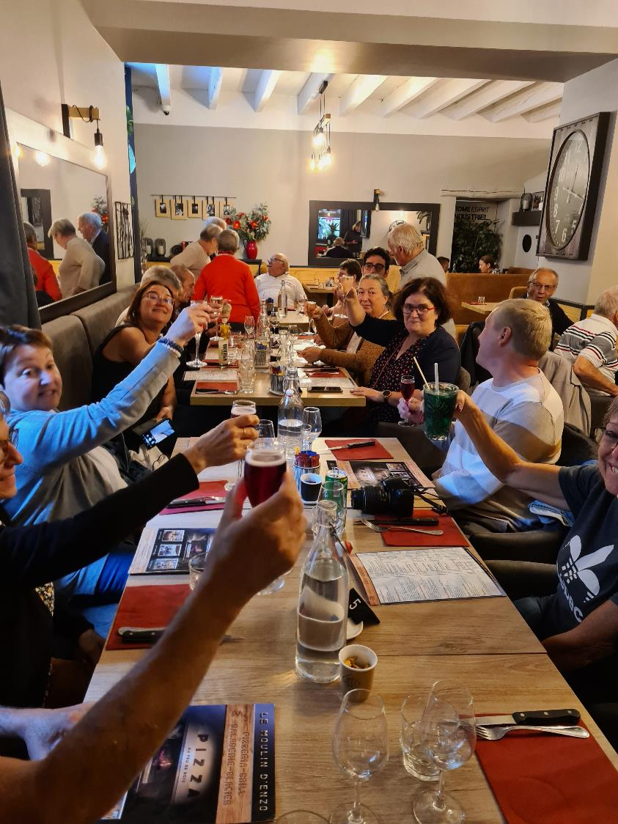

Slide 9
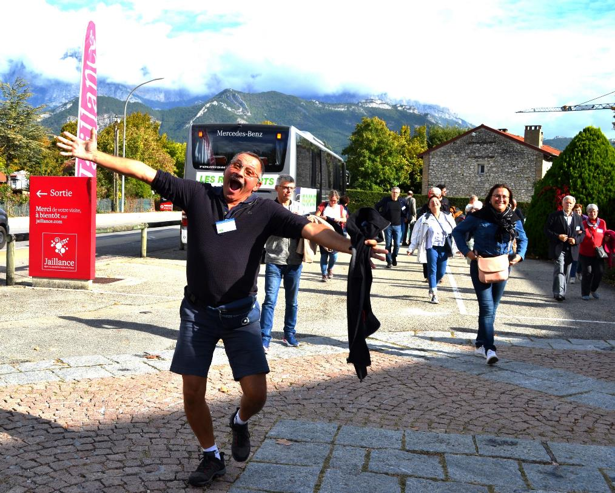
Visite de la cave jaillance à Die
à nous clairette / crémant
Et vins du DIOIS

Slide 10
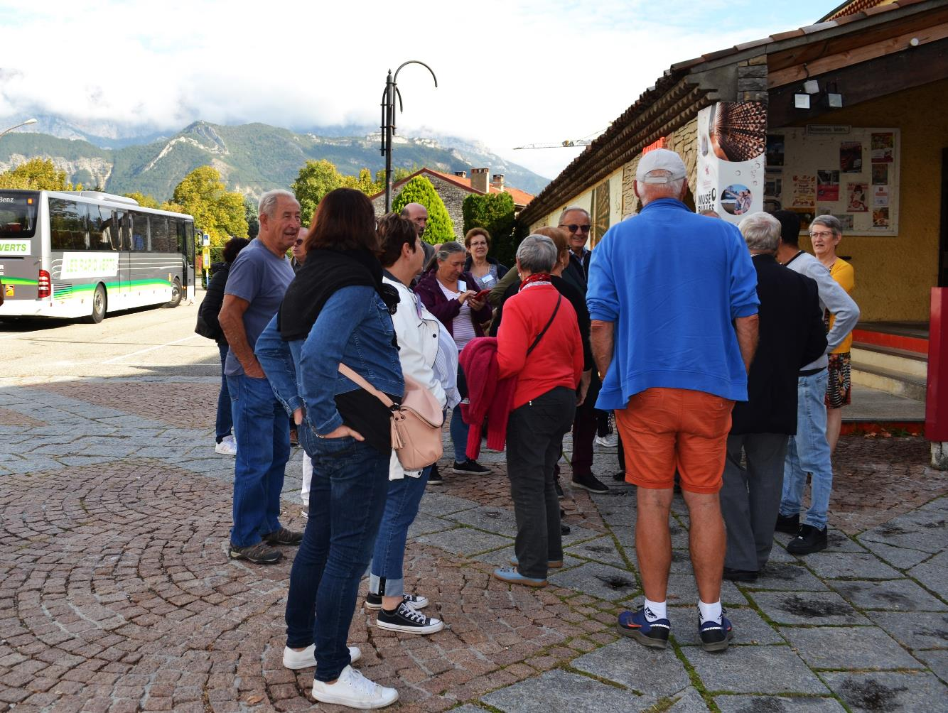

Slide 11
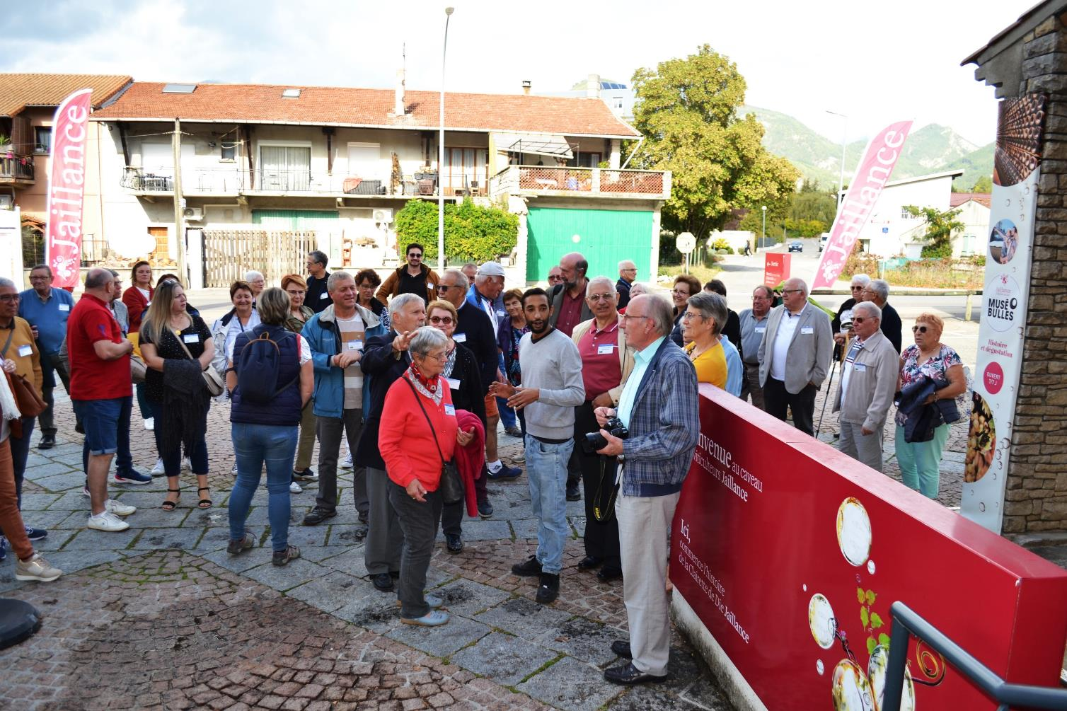

Slide 12
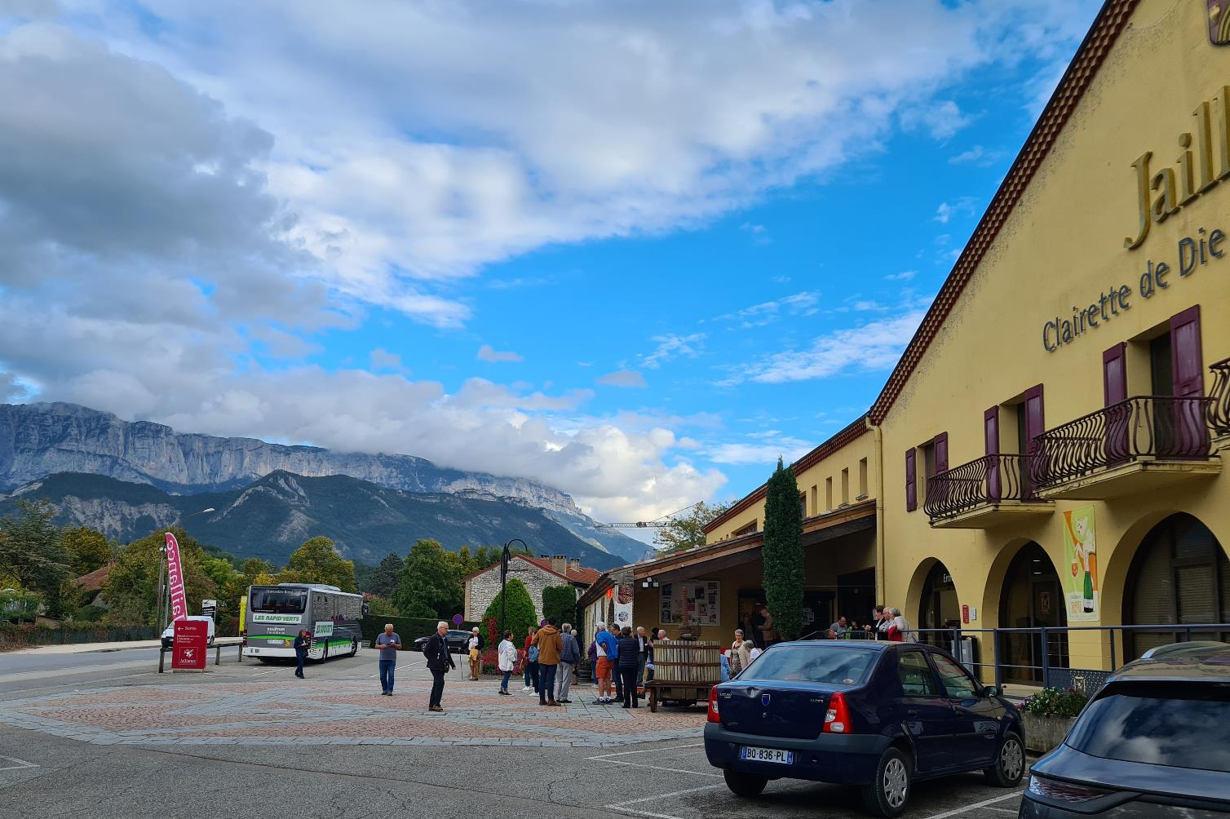

Slide 13
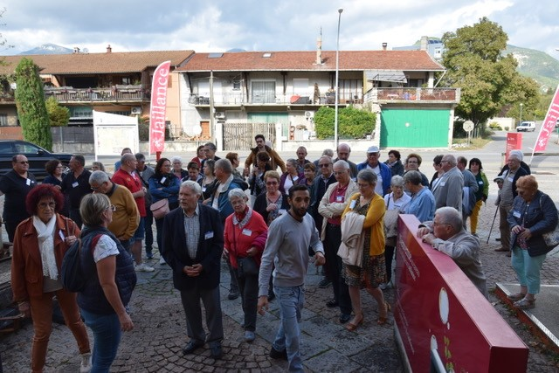

Slide 14
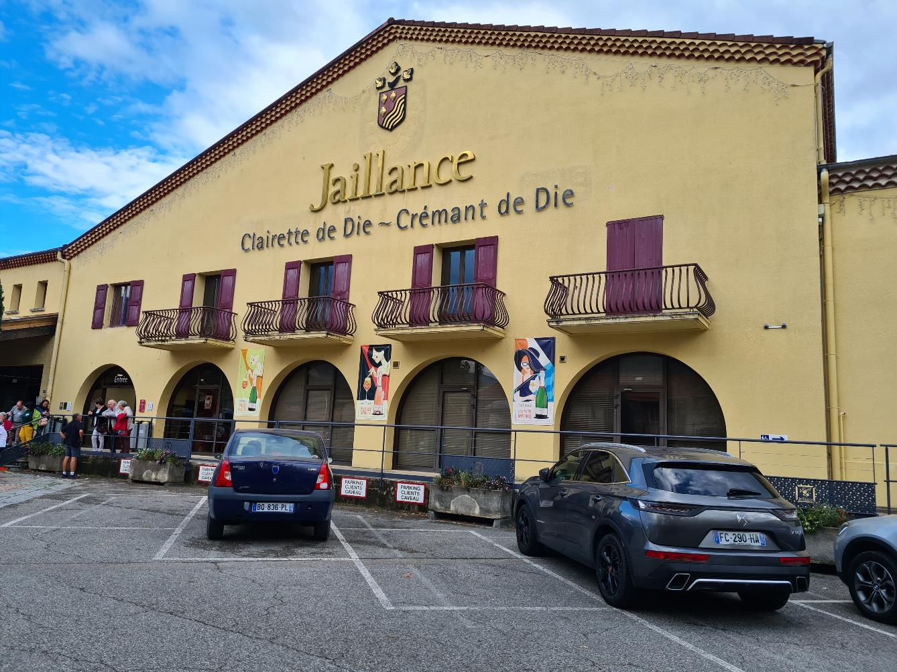

Slide 15
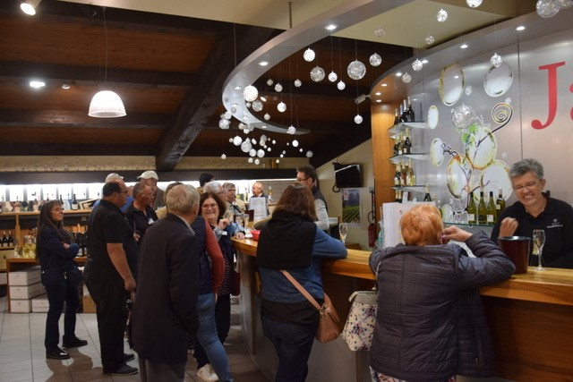

Slide 16
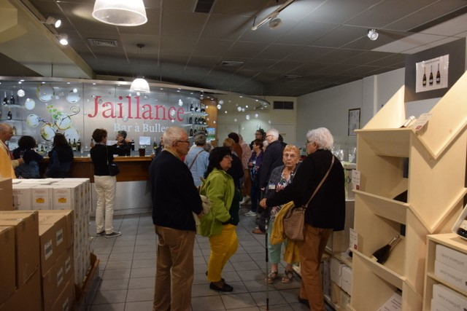

Slide 17
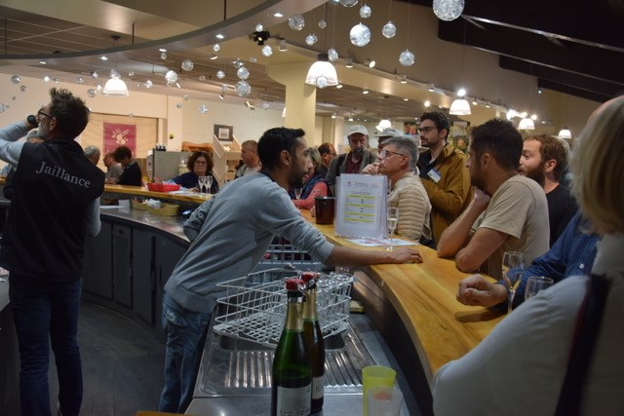

Slide 18
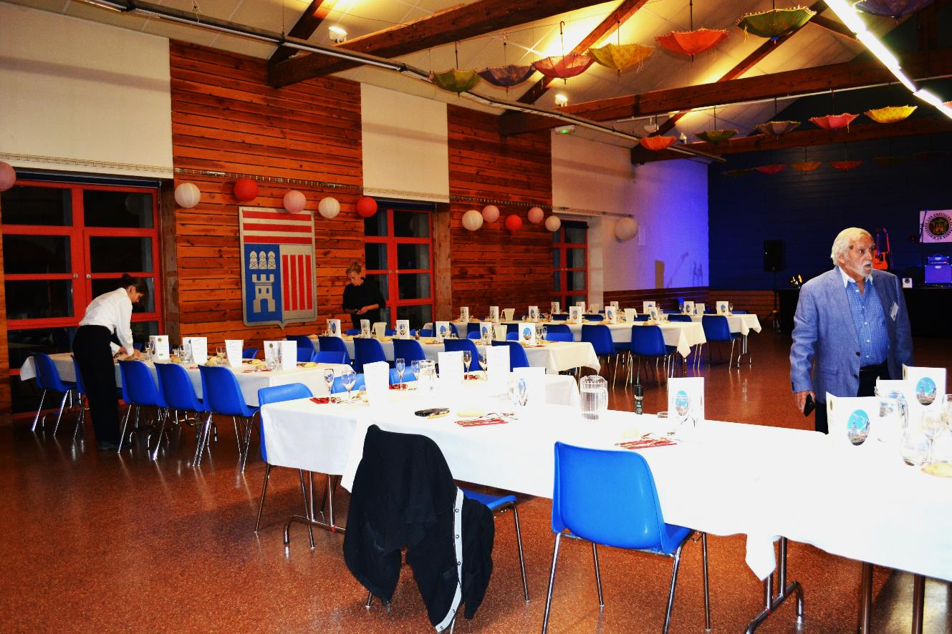
LES derniers préparatifs !!

Slide 19
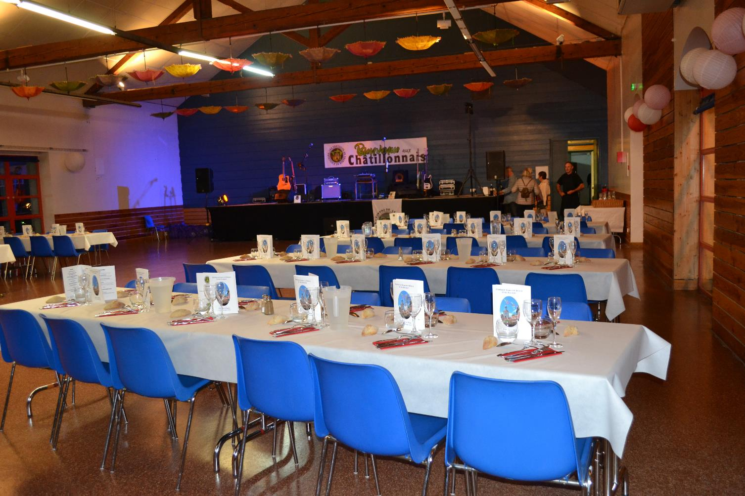

Slide 20
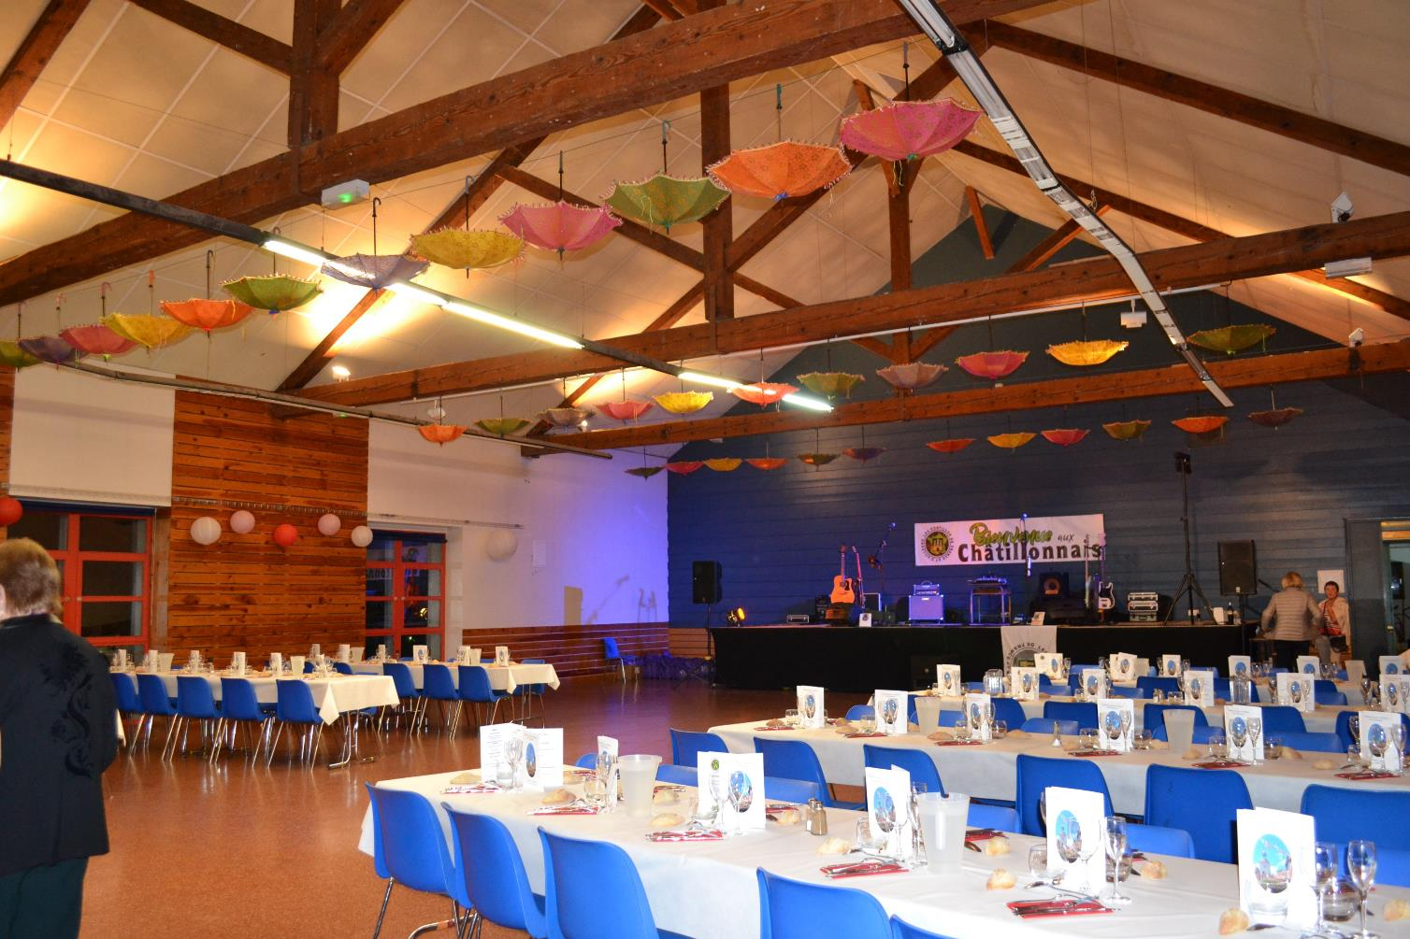

Slide 21
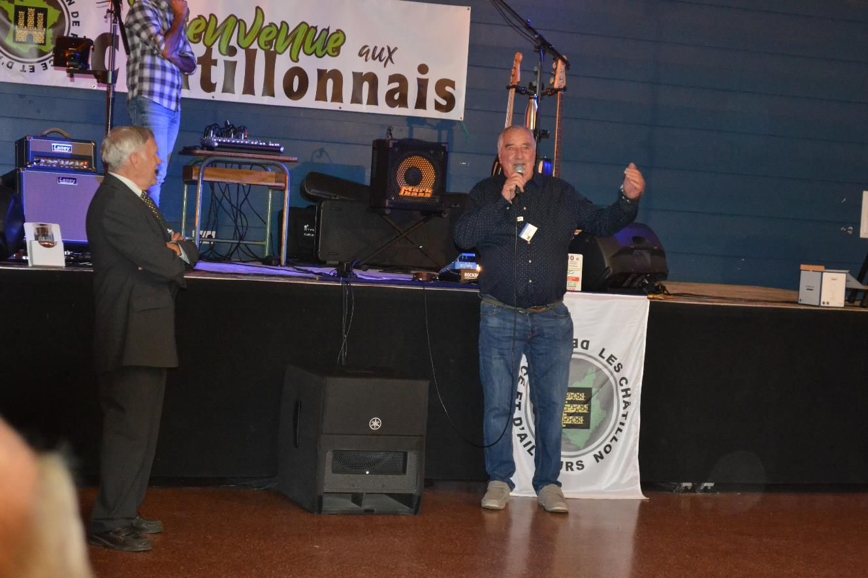
ACCUEIL par Eric VANONI MAIRE !!

Slide 22
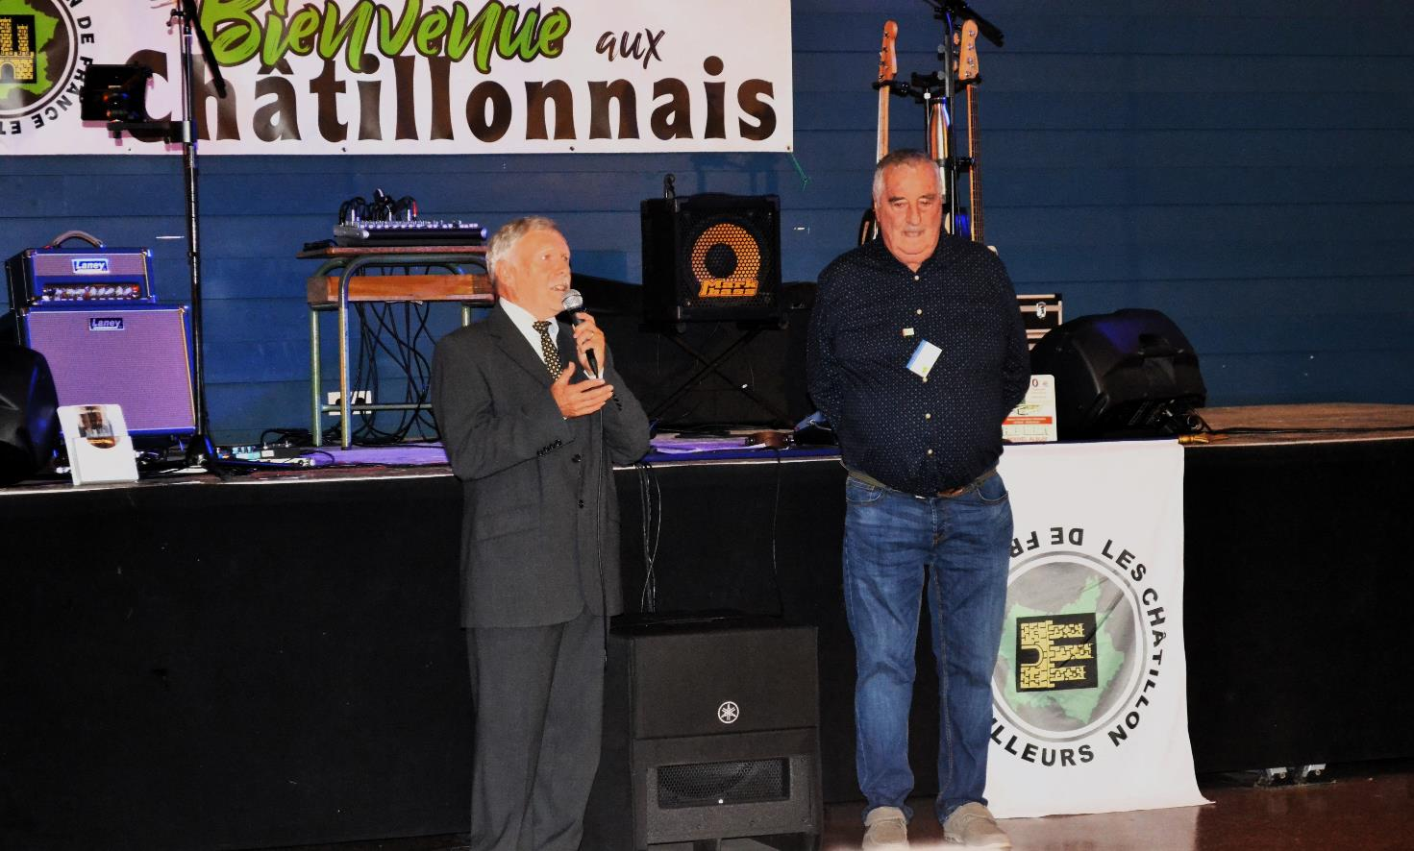
Jean-Paul VUILLIOT Président !!

Slide 23
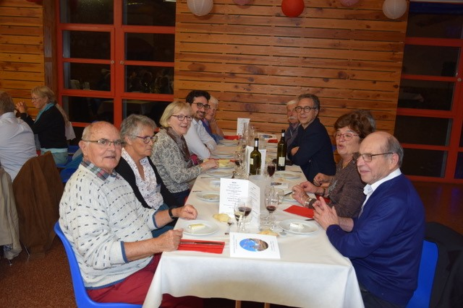

Slide 24
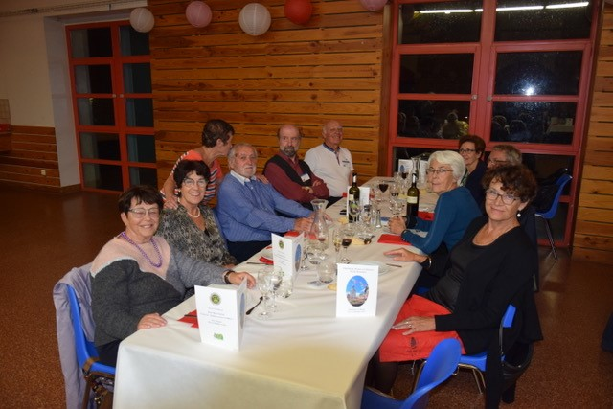

Slide 25
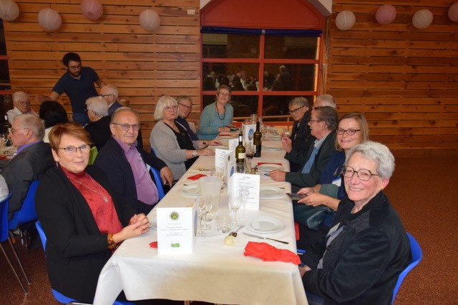

Slide 26
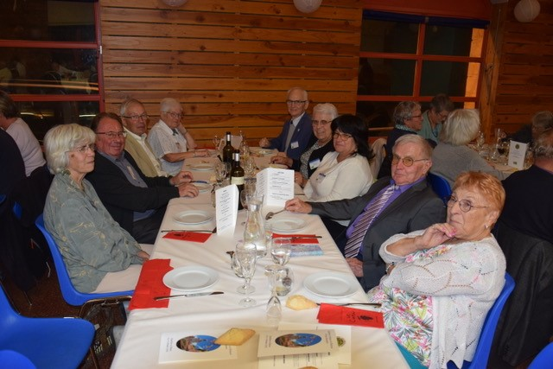

Slide 27
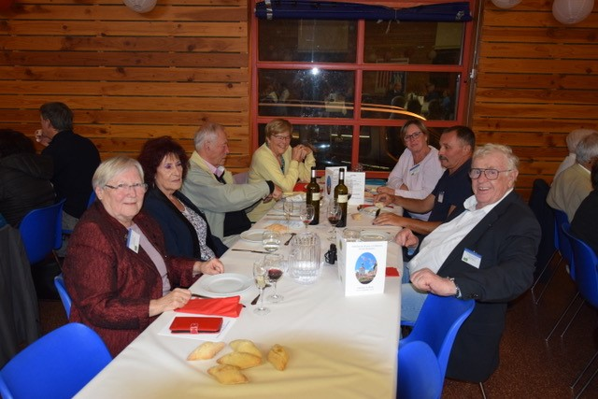

Slide 28
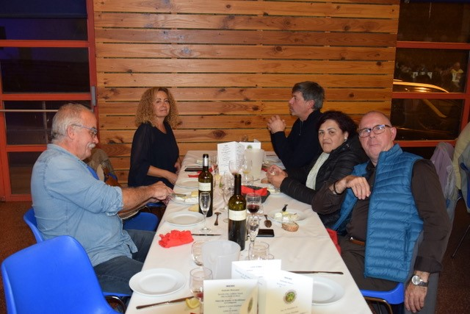

Slide 29
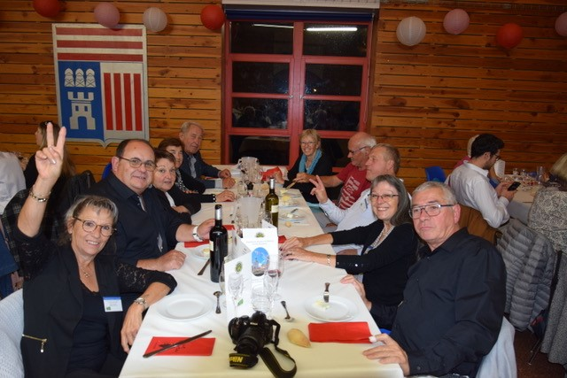

Slide 30
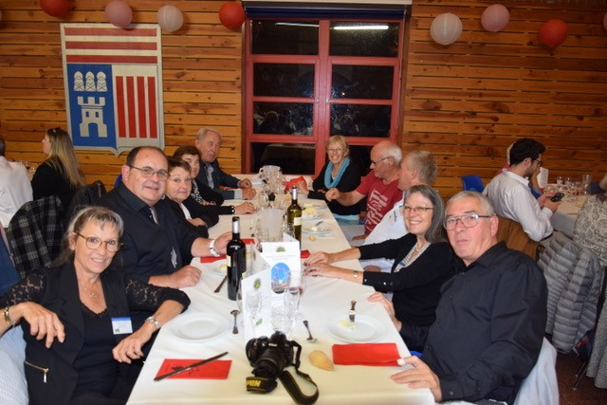

Slide 31
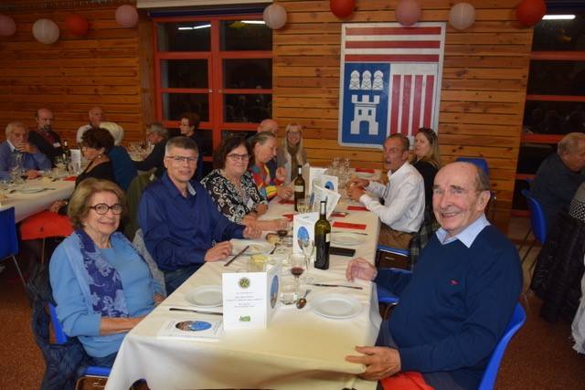

Slide 32
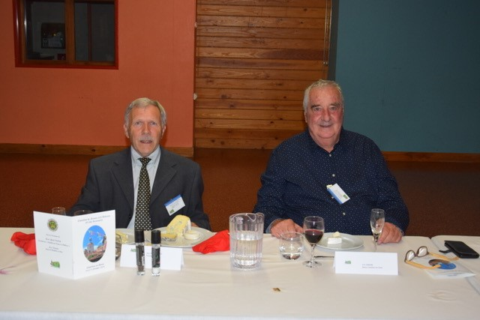

Slide 33
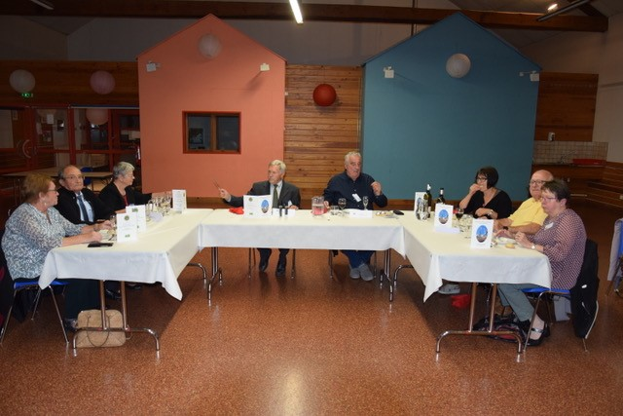

Slide 34
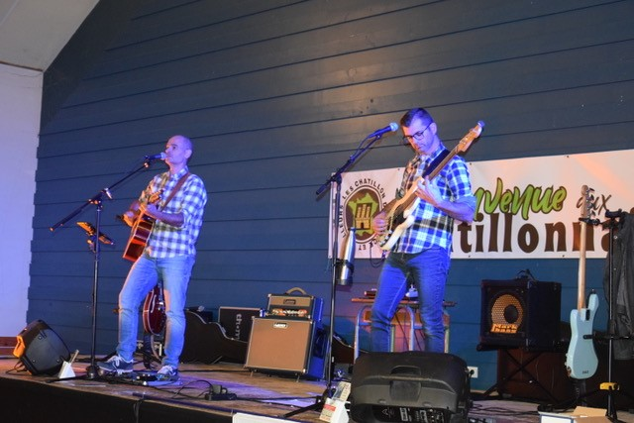
SI l’ON DANSAIT ???

Slide 35
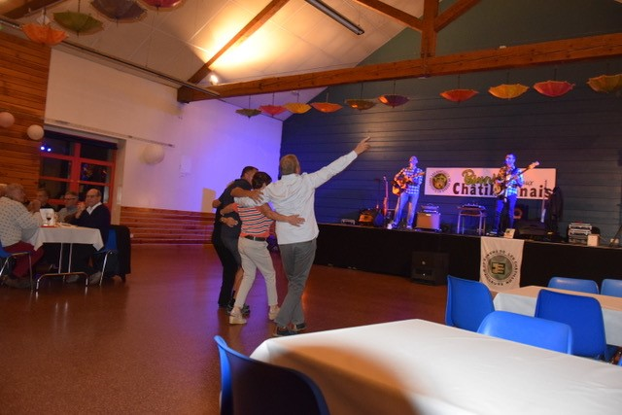

Slide 36
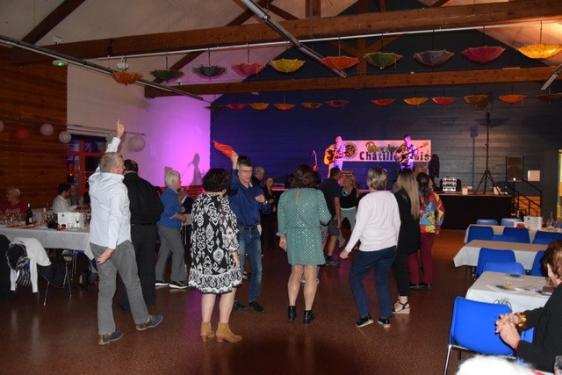

Slide 37
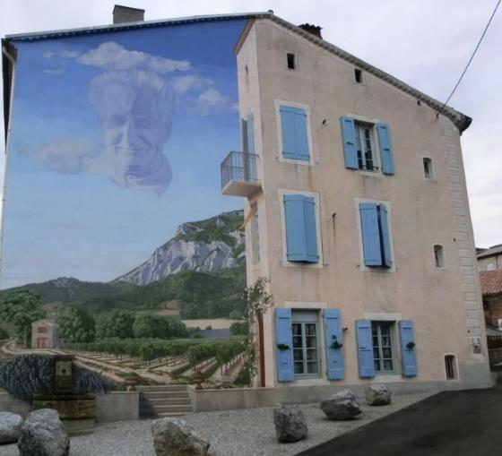
DIMANCHE MATIN VISITE DU VILLAGE MEDIEVAL
On pose devant la Mairie
AVANT la visite

Slide 38
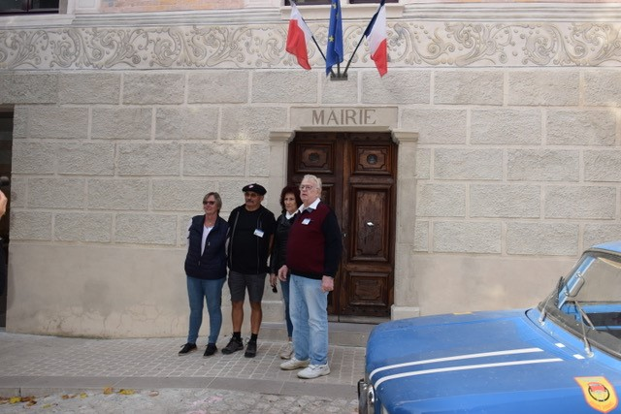

Slide 39
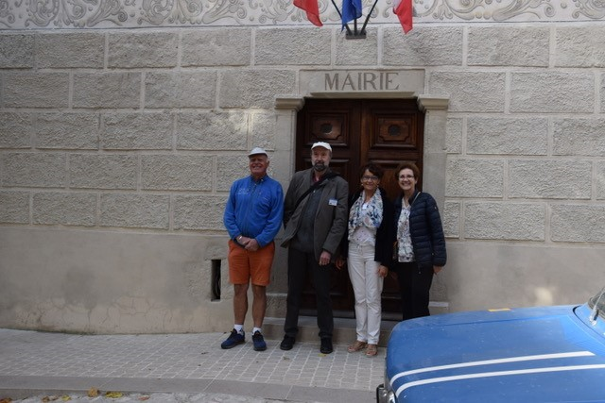

Slide 40
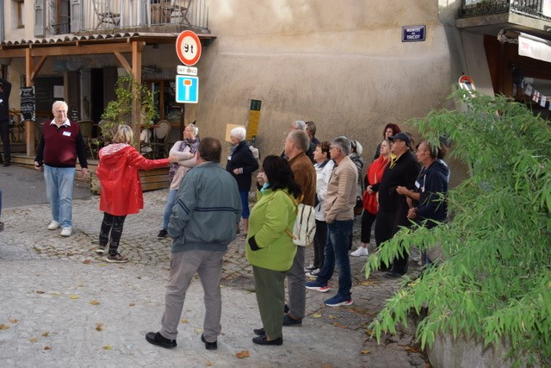

Slide 41
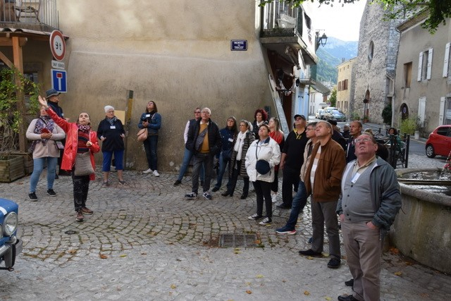

Slide 42
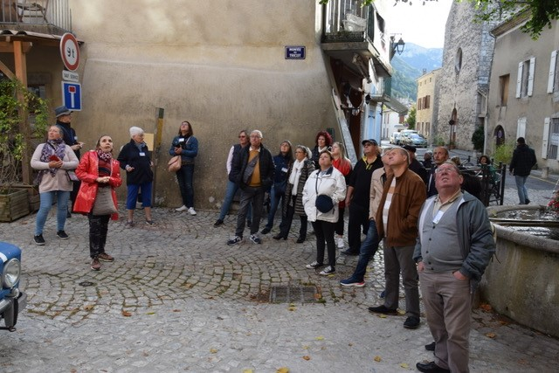

Slide 43
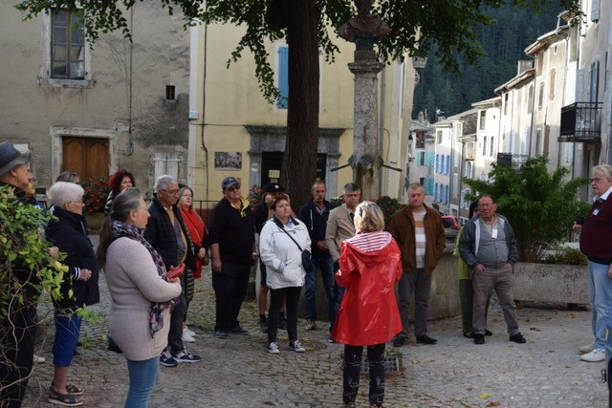

Slide 44
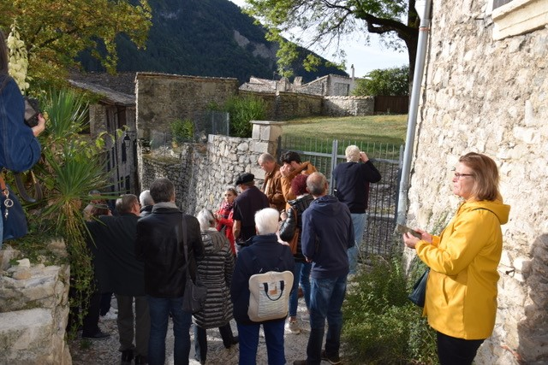

Slide 45
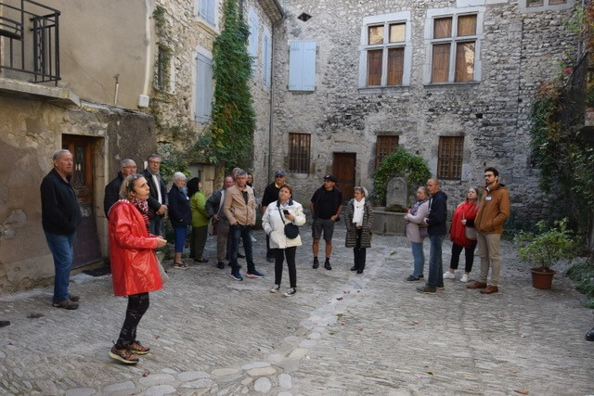

Slide 46
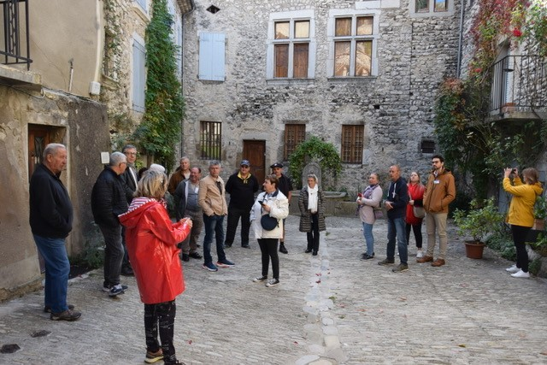

Slide 47
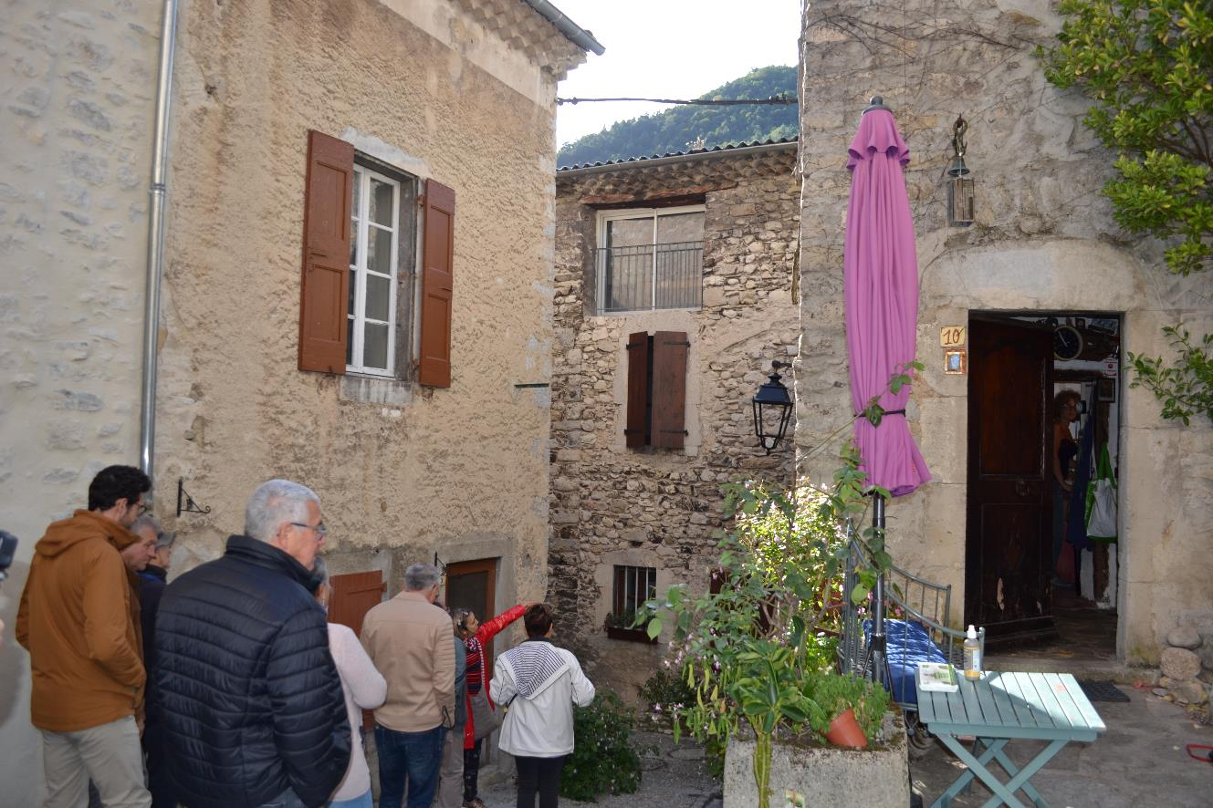

Slide 48
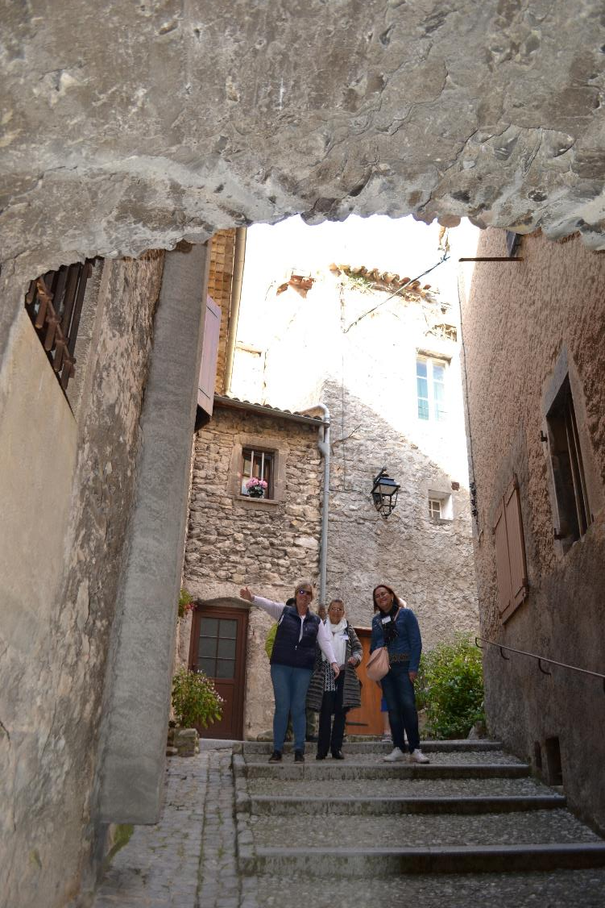

Slide 49
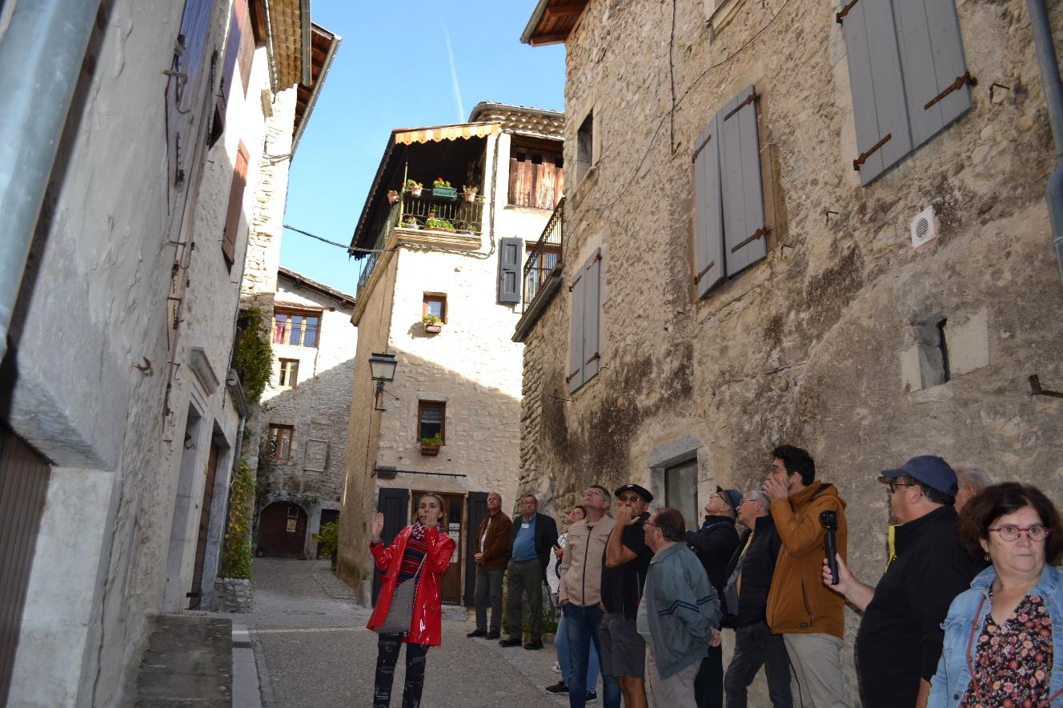

Slide 50
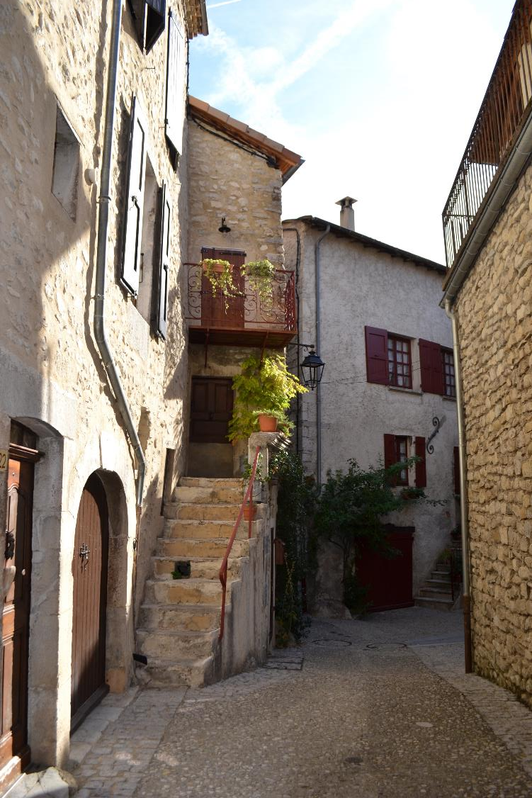

Slide 51
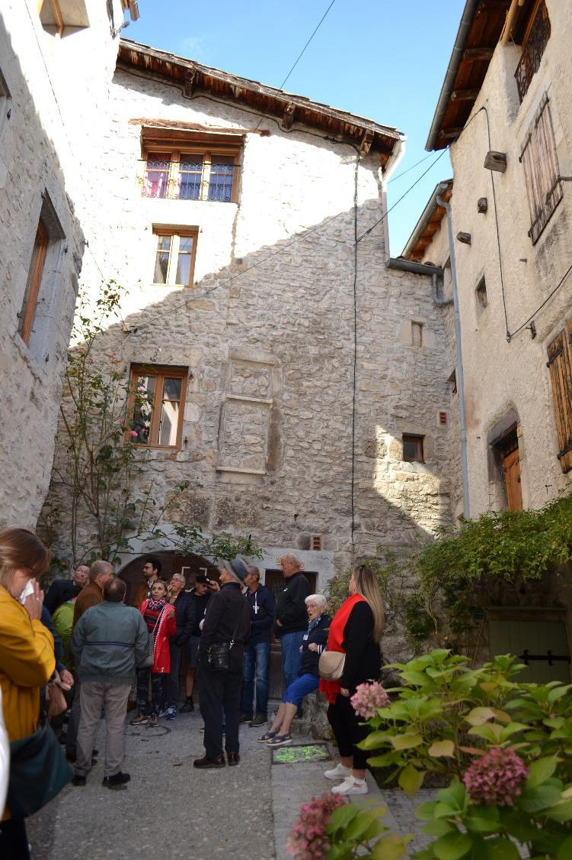

Slide 56
ASSEMBLEE GENERALE EN MAIRIE

Slide 61
LE PASSAGE du DRAPEAU des
« CHATILLON de France et d’AILLEURS »
CHATILLON en DIOIS 2023
À
CHATILLON EN ALLIER 2024
ERIC VANONI à ANTONY LAFAY

Slide 64
Photos devant la Mairie
Après l’assemblée générale

Slide 67
Un souvenir avant le départ
Par les adjointes de la mairie

Slide 86
Bientôt le départ !!

Slide 87
Le président bien entouré!!

Slide 88
Salut les amis !
merci de votre présence!!

Slide 89
Monsieur le Maire, Éric vanoni,
Et les bénévoles pour ces deux journées !!ici

Slide 90
RENDEZ VOUS à Châtillon en allier
En octobre 2024!!!

